Slide 1
건양대 데이터톤
NSML Baseline Code Detail

Slide 2
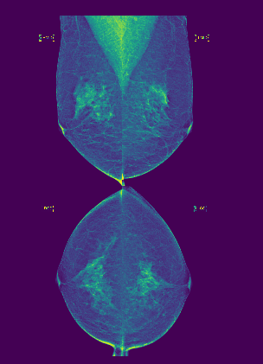
Overview
목표: 유방 촬영 이미지 분류 모델 개발
정상군과 양성, 그리고 악성 종양을 가진 환자군들의 유방 촬영 이미지로 구성되어 있음
본 대회는 악성 종양을 가진 환자군을 분류하는 효율적인 딥러닝 모델 개발이 목표임
LMLO
RMLO
LCC
RCC

Slide 3
Overview
데이터 정의
정상 (normal) : 영상에서 이상소견이 없는 경우, 1년 이상이 지난 시점에 촬영된 추적 유방촬영에서 변화 없이 음성으로 판명된 경우
양성 (benign) : 영상에서 양성 병변이 확인된 경우, 1년 이상이 지난 시점에 촬영된 추적 유방촬영 영상에서 변화 없이 양성으로 판명된 경우
악성 (malignant) : 영상에서 악성 병변이 확인된 경우, 추적조직검사로 유방암 확정

Slide 4
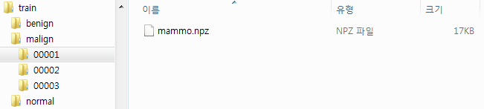
Overview
데이터 형식
유방 이미지 : mammo.npz , 카테고리 3개 (benign, malign, normal))
npz format – gzip 압축을 사용하여 배열 데이터를 저장하는 numpy
데이터 규모
학습용 데이터 (train)
악성 (malignant): 500례 (25%)
양성 (benign): 500례 (25%)
정상 (normal): 1,000례 (50%)
검증용 데이터 (test)
악성 (malignant): 50례 (25%)
양성 (benign): 50례 (25%)
정상 (normal): 100례 (50%)
DIRECTORY |  |  | FILES
/train | /malign | /0XXXX | mammo.npz
 | /benign | /1XXXX
 | /normal | /2XXXX
/test | /malign | /0XXXX
 | /benign | /1XXXX
 | /normal | /2XXXX

Slide 5
Baseline Process
LOSS
Cross-Entropy Loss
LABEL SCORE (e.g. Softmax)
backward
Convolutional Neural Net
Pre-processing (e.g., normalization, image manipulation)
Label
DATA LOADER
mammo.npz
LMLO
RMLO
LCC
RCC

Slide 6
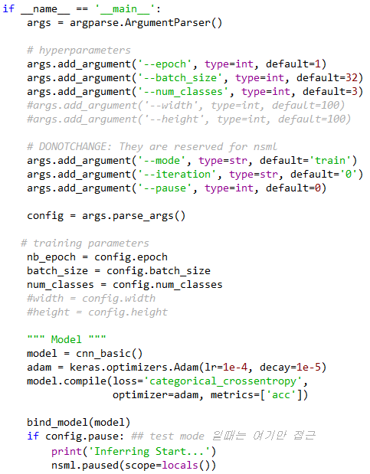
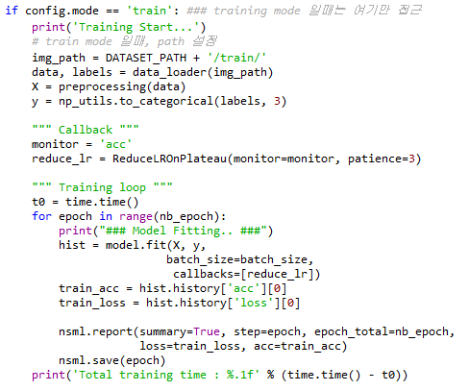
Main.py

Slide 7
Main.py
①
②
data_loader: 경로에서 image array와 label을 로딩
preprocessing: 로딩된 image를 전처리
model = base CNN model architecture
③

Slide 8
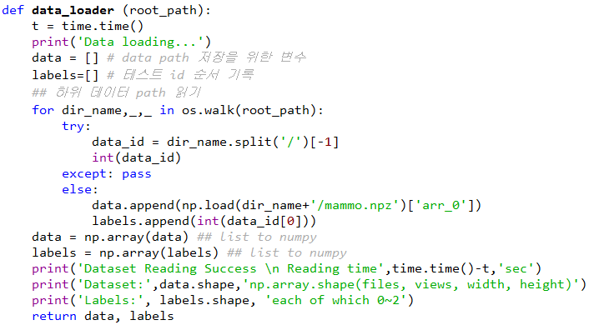
1) Data loader
경로에서 image array와 label을 로딩
①
time(): 데이터 로딩 시작 시간 기록 (time() – t을 통해 총 데이터 로딩 시간 측정)
os.walk(root_path): 시작 디렉터리부터 시작하여 그 하위 모든 디렉터리를 차례대로 방문
try / except: 에러 발생시 프로그램이 멈추지 않고 별도 처리가 가능
split(‘/’): 문자열 나누기 (‘/’기준으로 나누기)
np.load(.npz파일 경로): 압축되어 있는 numpy array를 푸는 명령어
②
④
③
⑤

Slide 9

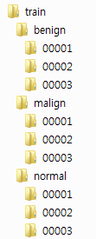
1) Data loader
os.walk()
시작 디렉터리부터 시작하여 그 하위 모든 디렉터리를 차례대로 방문하게 해주는 함수
C:/ncc_mmg/train
C:/ncc_mmg/train/benign
C:/ncc_mmg/train/benign/00001
C:/ncc_mmg/train/benign/00002
C:/ncc_mmg/train/benign/00003 …
C:/ncc_mmg/train/malign
C:/ncc_mmg/train/malign/00001
C:/ncc_mmg/train/malign/00002
C:/ncc_mmg/train/malign/00003 …
C:/ncc_mmg/train/normal
C:/ncc_mmg/train/normal/00001
C:/ncc_mmg/train/normal/00002
C:/ncc_mmg/train/normal/00003 …

Slide 10
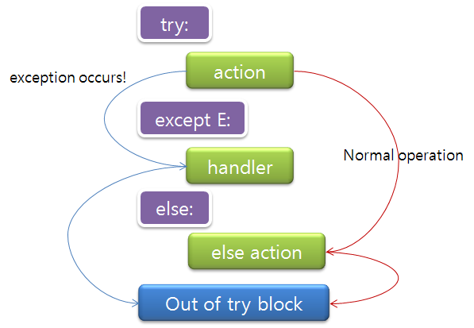
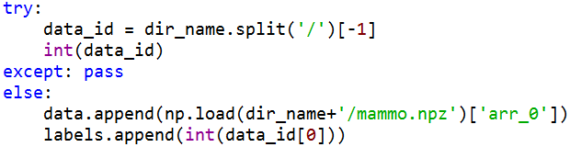
1) Data loader
try / except
에러 발생시 프로그램이 멈추지 않고 별도 처리가 가능
C:/ncc_mmg/train
C:/ncc_mmg/train/benign
C:/ncc_mmg/train/benign/00001
C:/ncc_mmg/train/benign/00002
C:/ncc_mmg/train/benign/00003 …
C:/ncc_mmg/train/malign
C:/ncc_mmg/train/malign/00001
C:/ncc_mmg/train/malign/00002
C:/ncc_mmg/train/malign/00003 …
C:/ncc_mmg/train/normal
C:/ncc_mmg/train/normal/00001
C:/ncc_mmg/train/normal/00002
C:/ncc_mmg/train/normal/00003 …
1. 문장을 ‘/’기준으로 split 후 맨 뒤가 int 형태로 변환 가능한가? -> No!
- Pass
2. 문장을 ‘/’기준으로 split 후 맨 뒤가 int 형태로 변환 가능한가? -> No!
- Pass
3. 문장을 ‘/’기준으로 split 후 맨 뒤가 int 형태로 변환 가능한가? -> Yes!
- 해당 경로에 있는 ‘mammo.npz’ 파일을 압축해제 후 data 리스트에 추가
- 맨 뒤에 아이디 ‘10001’ 중 맨 앞 ’1’ 을 labels 리스트에 추가
4. 문장을 ‘/’기준으로 split 후 맨 뒤가 int 형태로 변환 가능한가? -> Yes!
- 해당 경로에 있는 ‘mammo.npz’ 파일을 압축해제 후 data 리스트에 추가
- 맨 뒤에 아이디 ‘10001’ 중 맨 앞 ’1’ 을 labels 리스트에 추가
︙

Slide 11
1) Data loader
Data: (files, views, width, height)의 shape로 구성된 Numpy array
Labels: 2000개의 카테고리 (0:악성, 1:양성, 2: 정상)
출력되는 데이터 형태
RCC
LCC
RMLO
LMLO
data =
︙
labels = [ 1, 2, 0, 2, 0, 1, … ]

Slide 12
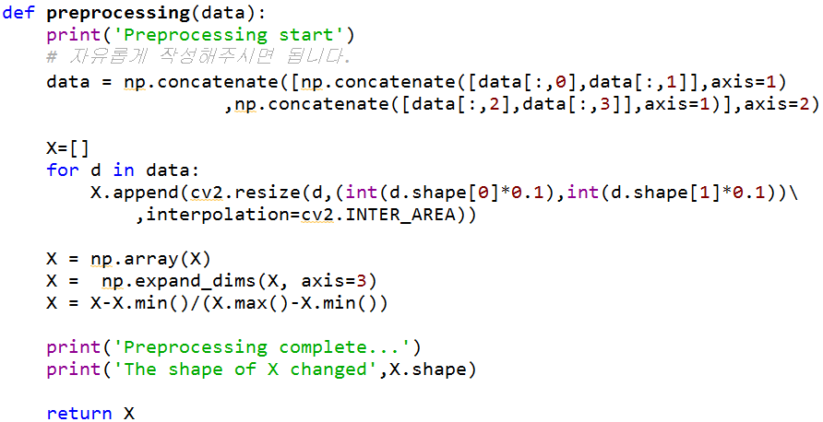

2) Preprocessing
불러온 데이터를 전처리
영상 붙이기: 4장의 이미지를 2x2형태의 1장의 이미지 형태로 붙이기 (data의 shape = (files, width*2, height*2))
Ex: (2000,4,330,410) -> (2000,660,820)
이미지 크기 변환: 모든 이미지를 10% 크기로 변환 (INTER_AREA=보간법) Ex: (2000,660,820) -> (2000,66,82)
변환시킨 이미지를 인풋 형태로 변경, 정규화(Normalization, 모든 데이터의 값을 [0,1]의 구간으로 한정시키는 것)
Ex: (2000,66,82) -> (2000,66,82,1)
①
②
③

Slide 13
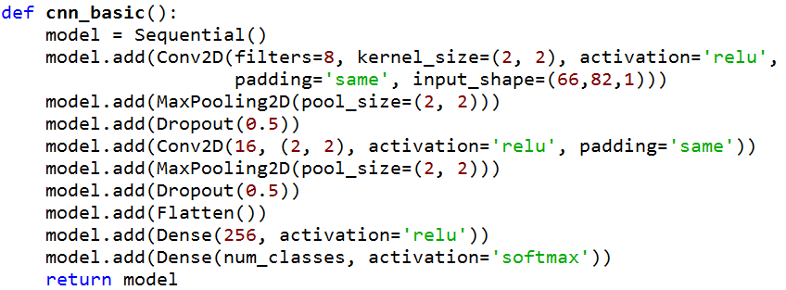
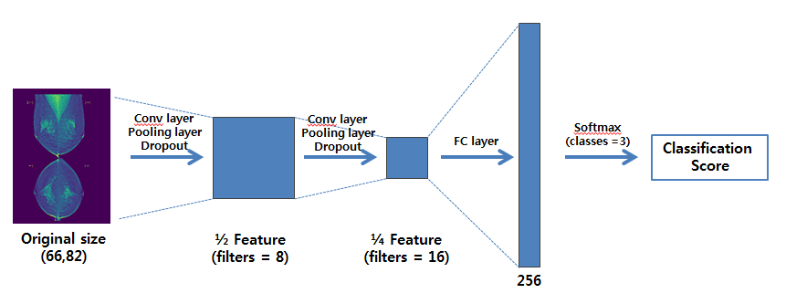
3) CNN model
Conv2D: 2x2의 Kernel_size를 통해 이미지를 sliding window 방식으로 합성곱 계산
MaxPooling2D: 각 2x2 필터에서 가장 큰 숫자를 찾아서 대체 (Subsampling)
Dropout: 네트워크의 일부를 생략 (Overfitting 방지)
Fully Connected Layer (전결합층): 이전 레이어의 모든 노드가 연결된 레이어
Softmax: 출력 값이 multi-class일 경우 사용하는 활성화 함수(악성,양성,정상으로 class가 3개)
①
②
③
④
⑤
Baseline CNN 구조

Slide 14
Main.py
Argumentpaser(): 커맨드라인 인자(argument)를 다루는 모듈

Slide 15
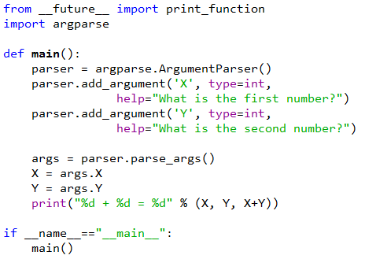
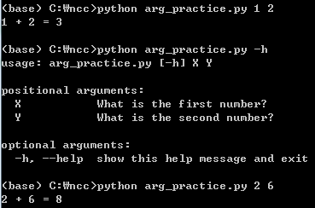
ArgumentParser()
커맨드라인 인자(argument)를 다루는 모듈
Argparse.ArgumentParser() 함수를 통해 parser를 생성
Parser add_argument를 이용하여 입력받고자 하는 인자의 조건을 설정
Parser.parse_arg 함수를 통해 인자들을 파싱하여 arg에 저장. 각 인자는 add_argument의 type에 지정된 형식으로 저장됨
①
②
③
Ex) Arg_practice.py
Ex) Arg_practice.py를 커맨드라인에 입력

Slide 16
Main.py
Optimizer: 학습 결과에 따른 손실함수의 값을 최소화하는 방향으로 하이퍼 파라미터 찾는 방법 (lr: 학습률, decay: 학습률 조절 파라미터)
loss fucntion: 손실함수(현재의 신경망이 훈련 데이터를 얼마나 잘 처리하지 못하는지 확인하는 하나의 지표)
①
②

Slide 17
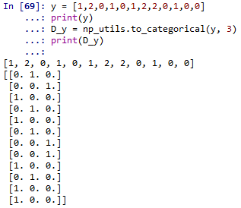
Main.py
example
np_ulis.to_categorical(labels, num_classes): 클래스 벡터를 바이너리 클래스 매트릭스로 변환

Slide 18
Main.py
callback: 학습 중지, 모델 저장, 가중치 적재 또는 모델 상태 변경 등을 처리해주는 함수
ReduceLRONPlateau(monitor, patience): 학습 과정에서 monitor하는 수치가 향상되지 않을 때, 학습률을 작게 설정해주는 callback 함수의 일종

Slide 19


Main.py
①
②
③
model.fit(): CNN model을 학습시키는 명령어
epoch: 전체 training data를 학습시키는 횟수
batch_size: 전체 training data를 몇 개의 샘플로 쪼개서 학습할 것인지 지정
history(): 학습을 통해 기록된 수치를 확인

Slide 20
Thank You
Q&A
Notes:
20
20
20
20
20

